Slide 1
Linguagens de Programação I
Engenharia de Sistemas Informáticos

Slide 2
Apresentação da UC

Slide 3
Docentes
ESI-PL: Luís Ferreira (lufer@ipca.pt) – Gabinete 5
3a.feira, 21:00-23:00, sala Auditório EST
6a.feira, 19:00-21:00, sala Auditório EST
Atendimento:
ESI: João Carlos Silva (jcsilva@ipca.pt) – Gabinete 5
2a.feira, 14:00-16:00, sala Auditório EST
6a.feira, 16:30-18:00, sala T
Atendimento:

Slide 4
Docente: Luís Ferreira
Gabinete 5
        lufer@ipca.pt
        skype: gonlufer
UC: Linguagens de Programação 1
Área Científica: Ciências e Tecnologias de Programação
ECTS: 6

Slide 5
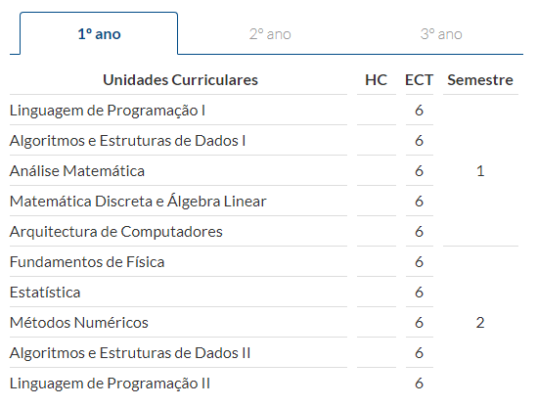
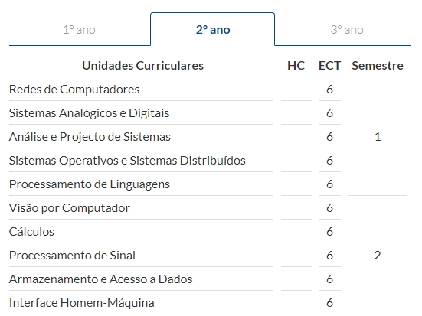
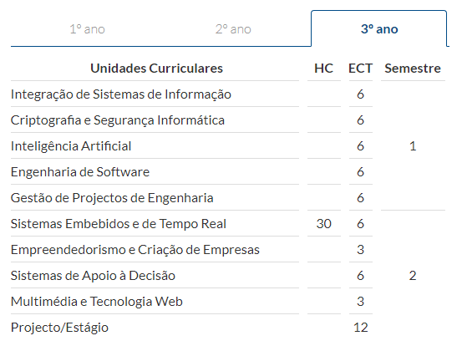
Unidade Curricular
Notes:
Colocar em substituição de ???

Slide 6
Metodologia
Pretende-se incentivar os estudantes a utilizar as linguagens de programação na resolução de problemas concretos. Nas aulas teórico-práticas serão apresentados exemplos de aplicação, tendo em atenção que os estudantes são estimulados a participar ativamente, nomeadamente na resolução individual ou em grupo, de exercícios de programação.
A metodologia de avaliação consiste em: i) resolução no computador, em sala de aula, de teste prático (CT); ii) implementação e defesa da resolução de um determinado problema (CP).
Apenas serão admitidos a exame de recurso (época de exames, época especial, ou época excecional), os alunos que tenham obtido uma classificação igual ou superior a 10 valores na CP.
Não é permitida a realização (ou melhoria) da componente prática em: época de exames; época especial ou época excecional.

Slide 7
Avaliação
Individual e Obrigatório
(CT) Teste prático (? novembro 2020)
(CP) Trabalho Prático (data de entrega: ? janeiro 2021)
  NF = 40%*CT + 60%*CP (CT>=10; CP>=10)
  Defesa Trabalho Prático:
    Ponderação defesa: 60%
    Ponderação trabalho: Qualidade Relatório: 20% - Qualidade Trabalho: 20%

Slide 8
Avaliação
Todas as notas (com exceção da nota final) são arredondadas às décimas.
Nota mínima em qualquer uma das componentes de avaliação (CT e CP) é de 10 valores.
Metodologia de avaliação idêntica em recurso.

Slide 9
Programa
Introdução à linguagem de programação C
Ferramentas e Processos auxiliares
Desenvolvimento de programas
Utilização de funções
Estruturas de controlo – condicionais e cíclicas
Tipos de dados complexos – structs e arrays
Algoritmos de procura e ordenação
Gestão dinâmica de memória

Slide 10
Plataforma de Trabalho:
Linguagem:
  C
Frameworks (IDE):
  Visual Studio (>=2010) | Visual Studio Code
  Ecipse
  CodeBlocks
  DevC++
  http://ideone.com

Slide 11
Bibliografia
Pereira, Alexandre (2013), “C e Algoritmos”, 1a edição, edições sílabo;
Aaron Ai Tenenbaum, Yedidyah Langsam, Moshe J. Augenstein (1995) Estrutura de Dados usando C, Makron.
Loudon, Kyle (1999), “Mastering Algorithms with C”, O’Reilly.
Kernighan and Ritchie (1988), “The C Programming Language (ANSI C)”, 2.nd edition, Prentice Hall
Referências complementares:
Urls
    http://www.cprogramming.com/tutorial/c-tutorial.html
    http://www.learn-c.org/
    http://beginnersbook.com/2015/02/simple-c-programs/

